Slide 1
AcademiaSlow
Wesley Monteiro Freitas de Souza
Ra: 01212094

Slide 2
Contexto
Aumento de peso
Conhecimento
Pandemia

Slide 3

Documentação

Slide 4

Ferramenta de gestão
Trello

Slide 5
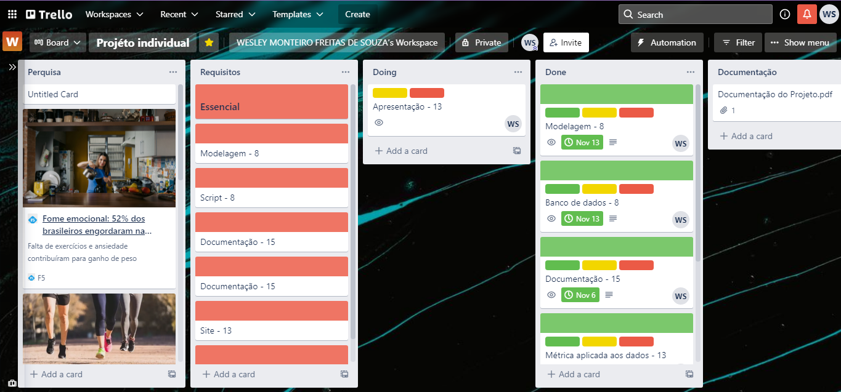

Slide 6
Técnico

Slide 7

Banco de Dados

Slide 8
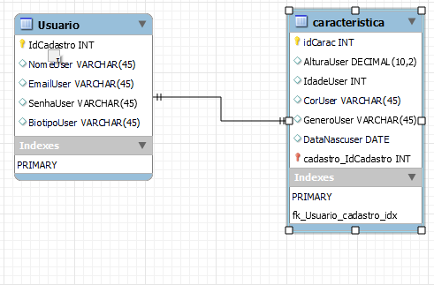
Modelagem

Slide 9
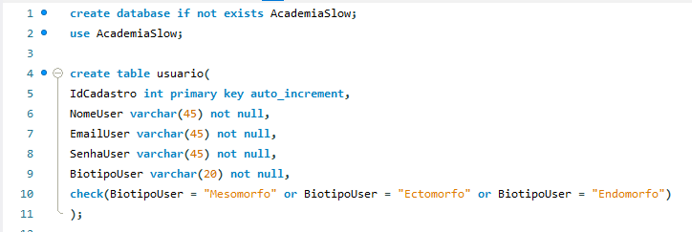
Script

Slide 10
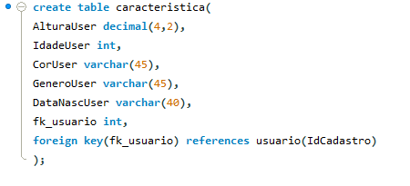
Script

Slide 11

GitHub

Slide 12



Site

Slide 13
Socioemocional

Slide 14
01
02
03
Em que momento da sua história (linha da vida) o interesse ou prazer por este tem
despertou?
Como está inserido no seu dia a dia e por que você escolheu este tema?
Qual foi a maior dificuldade?

Slide 15
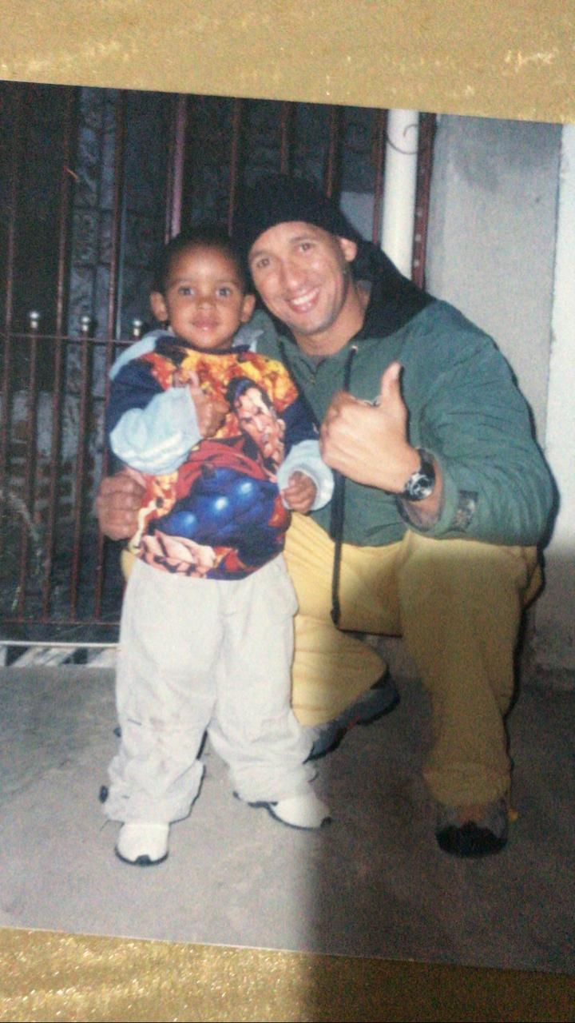
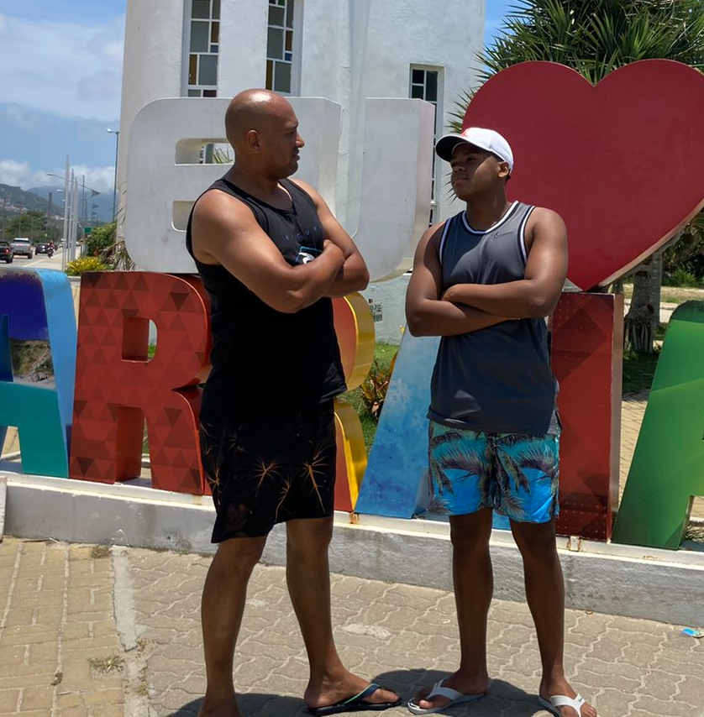
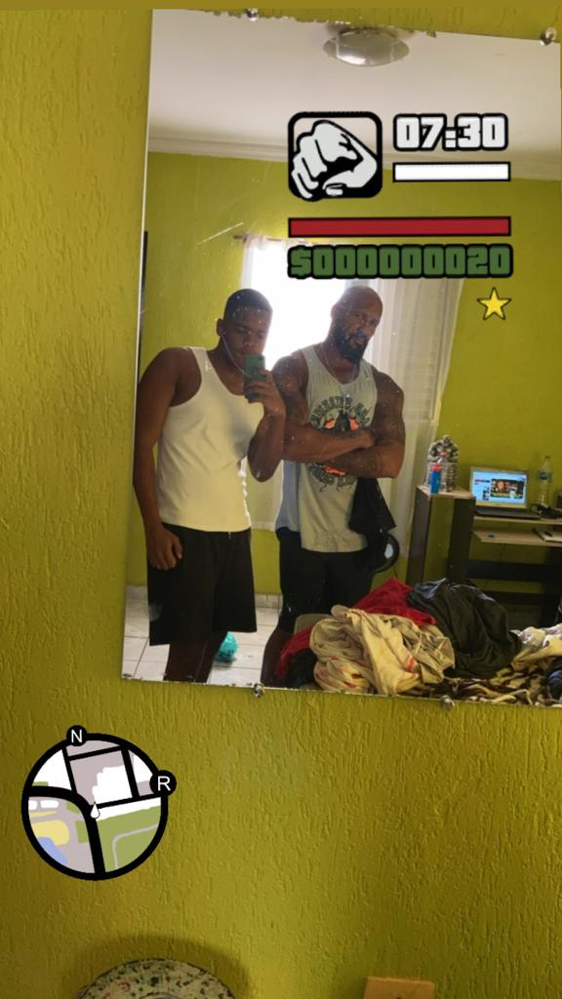
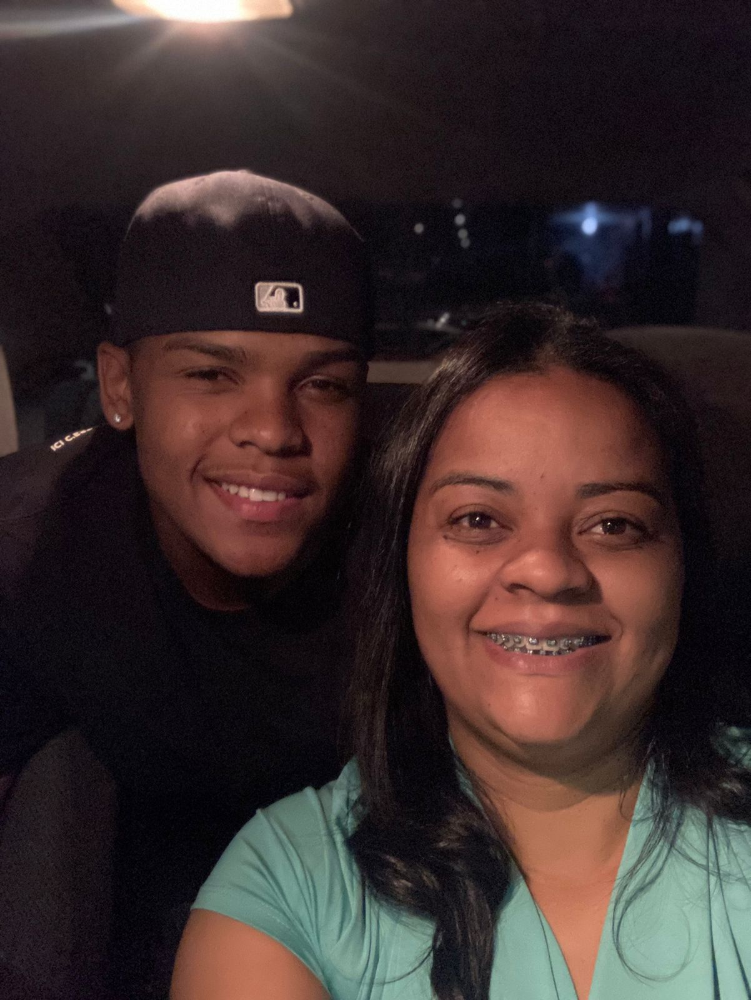
Agradecimentos

Slide 16
Obrigado!!!

